Slide 1

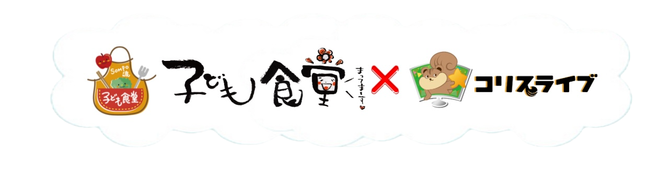

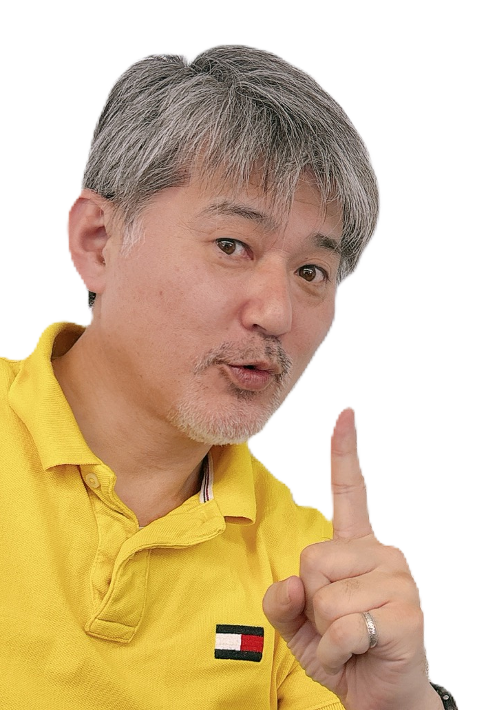
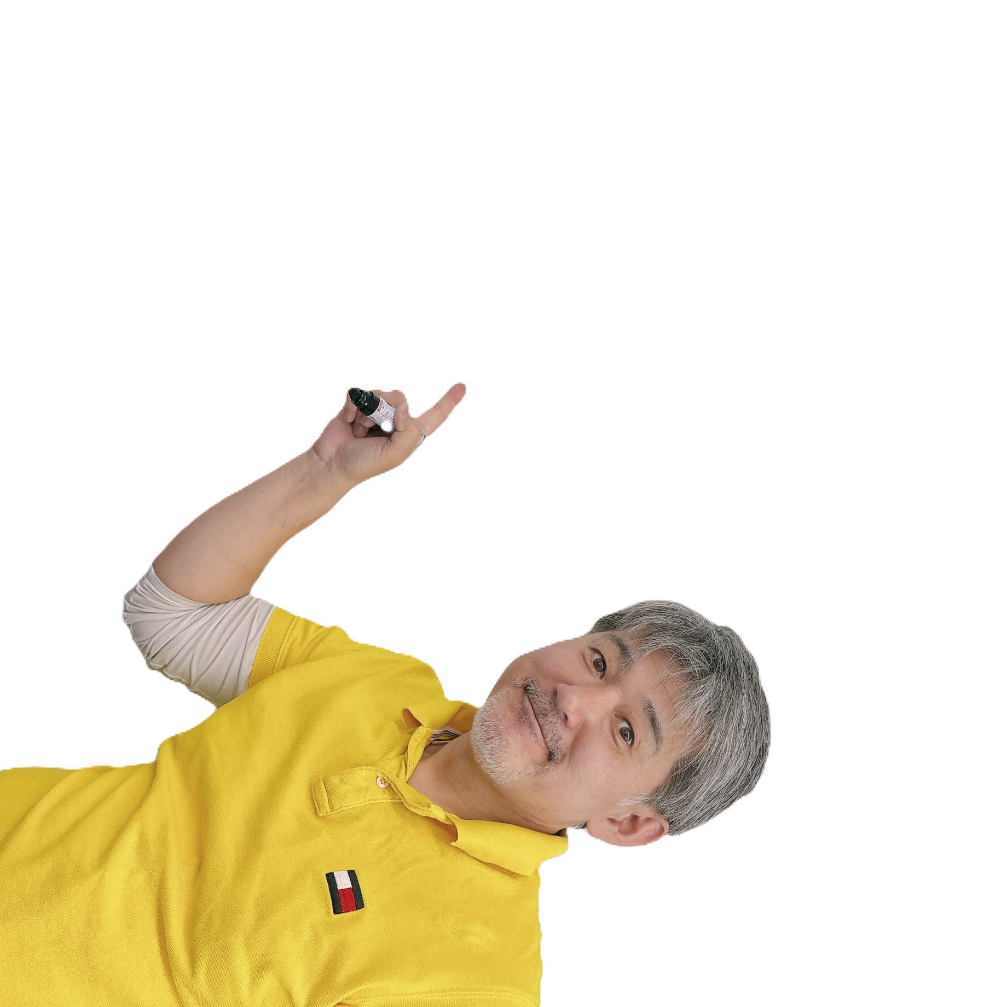

間違いさがしや文字さがしに
チャレンジしよう！
開催日時
2026年6月27日(土)
午後1時15分～午後1時45分

